Slide 1

进击的黑客
大数据时代攻击方式的新思考
陈泽超
白帽汇

Slide 2

黑客的三生三世
第一世:传统的攻击方式
第二世:大数据发展下的黑客攻击
第三世:未来的安全憧憬

Slide 3

从新闻看安全
共和党数据库泄露导致美国2亿选民个人信息曝光
220万恐怖分子嫌疑人数据泄漏
14亿身份信息泄露案
9300万墨西哥选民数据泄漏
艾滋病患者数据泄漏

Slide 4
从潮流看安全
底层漏洞
Web漏洞
社工
网络空间测绘
Notes:
网络安全技术越来越细分，以前大家总认为底层漏洞研究才是主流，后来有人发现一个脚本注入也能完成同样的入侵工作且更省力；再后来发现用简单的社会工程学也能做及其深入的入侵；再后来发现原来紧盯着shodan，fofa这一类的网络空间测绘平台就能非常简单的发现大批量数据泄漏。这几类安全技术的发展，都经历过从最初被人嗤之以鼻，到慢慢接受，再到必须执行的变化过程。

Slide 5
传统攻击方式之信息收集的那点事儿
域名注册人:
    http://whois.chinaz.com
    https://whois.aliyun.com

Slide 6
传统攻击方式之信息收集的那点事儿
子域名爆破：
    域传送漏洞
    dnsenum
    layer子域名挖掘机
    subDomainsBrute
    Domain
    .
    .
    .

Slide 7
传统攻击方式之信息收集的那点事儿
寻找CDN下真实的IP：
    采用多地ping
    找子域名IP
    查看域名历史解析记录
    找国外冷门DNS
    让服务器主动连接我们
    .
    .
    .

Slide 8
传统攻击方式之信息收集的那点事儿
C段
旁站
Web服务
目录结构
服务器类型
敏感信息泄漏..

Slide 9

传统攻击方式
怎么办？日个站这么烦！！！
还要绕过狗，捅破盾，砸开锁…

Slide 10
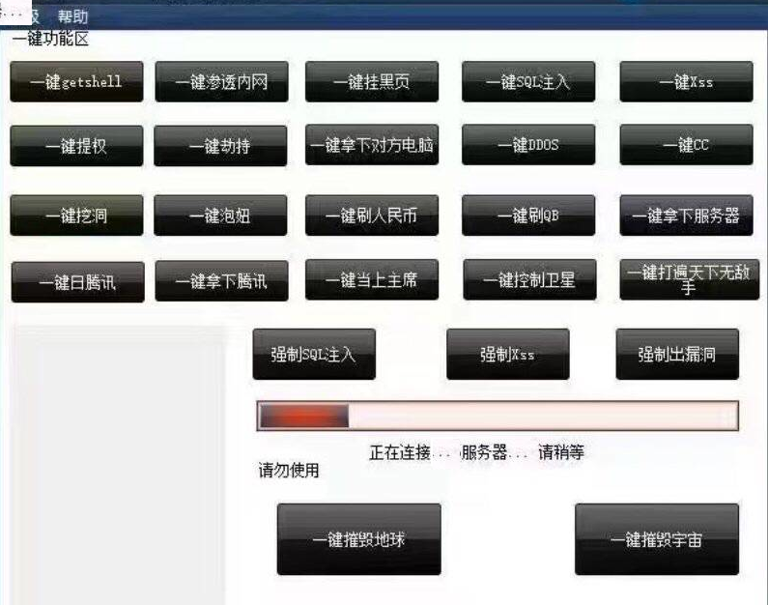
传统攻击方式
有没有一种方法可以一键…???

Slide 11
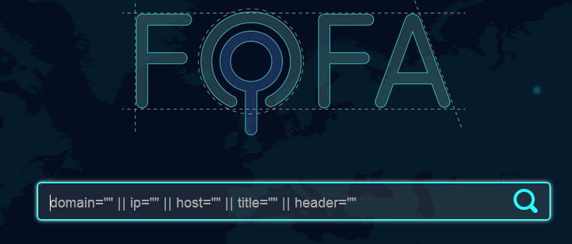
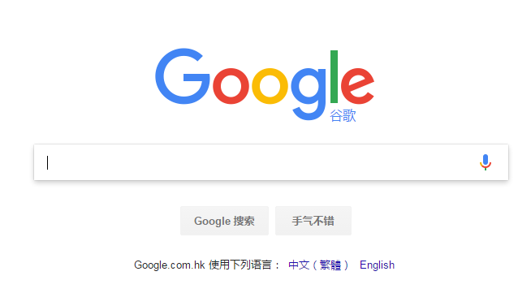
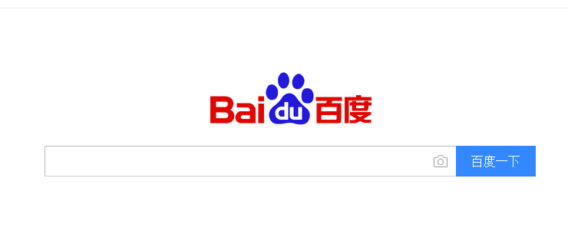
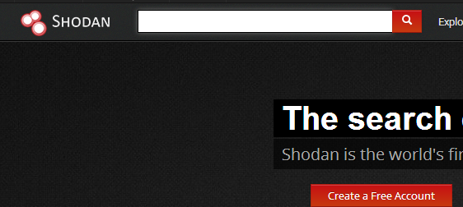
大数据发展下的黑客攻击方式
换一种思路
Notes:
Google？百度？看到这里大家想到了什么？我们的傻蛋~还有fofa那么我们不妨换一种思路，用网络空间搜索引擎，。
用网络空间测绘技术，这也许是所谓的大数据直接的的表示方式
网络空间搜索引擎和以前攻击最大的区别是什么，网络空间搜索引擎可以批量有针对性的攻击。
可能快速掌握很多肉鸡。大家还记得Mirra吧。打摊了美国半个互联网~就是因为黑客掌握了这类的技术

Slide 12
大数据发展下的黑客攻击
    用大数据驱动渗透测试
1、github泄露->大数据
2、云盘泄漏->大数据
3、网站指纹->大数据
4、网络资产->大数据
…

Slide 13
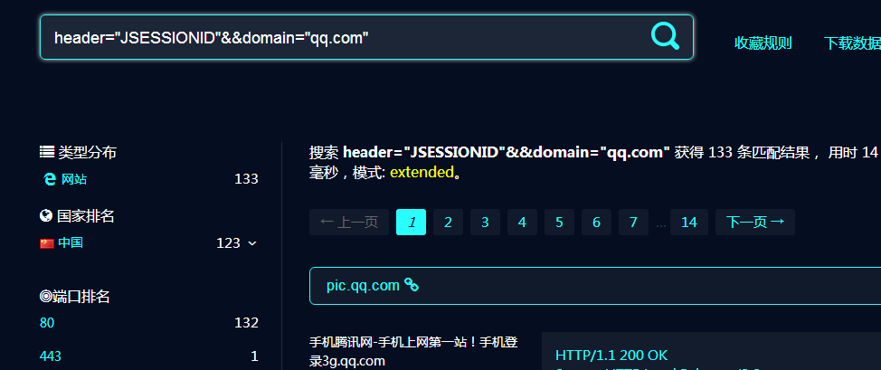
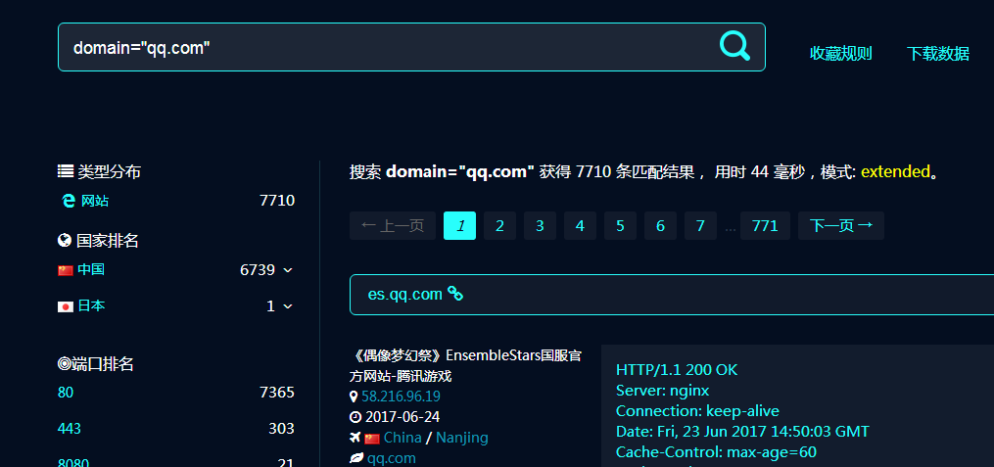
信息收集的那点事儿
    利用网络空间搜索引擎寻找子域名

Slide 14
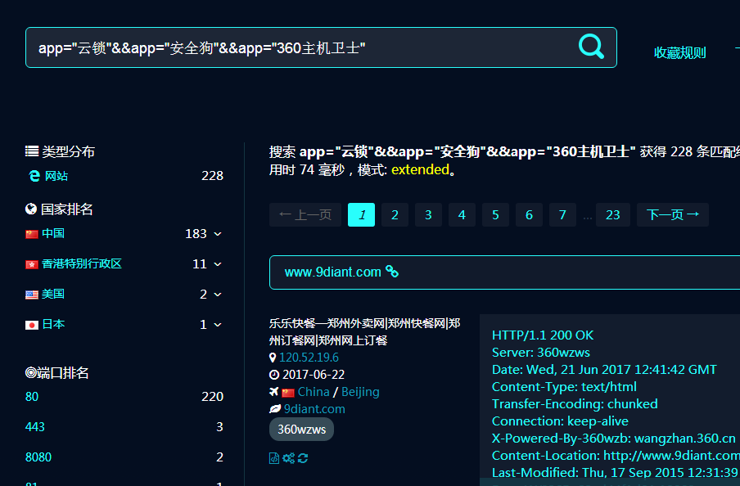
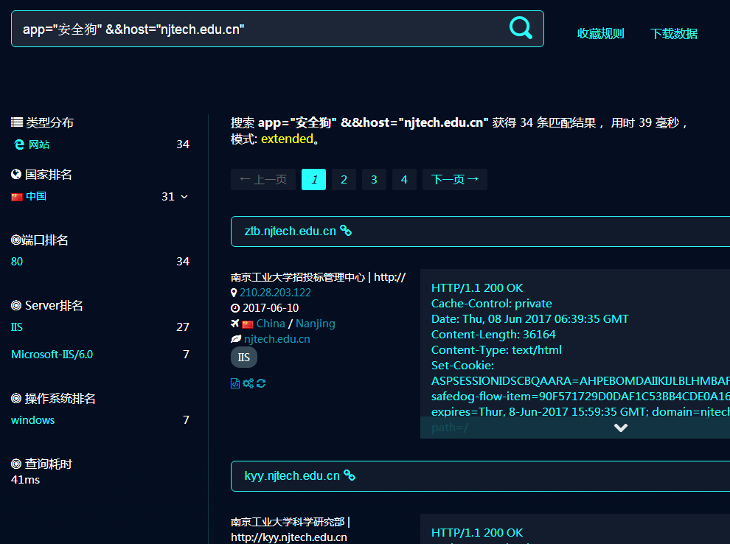
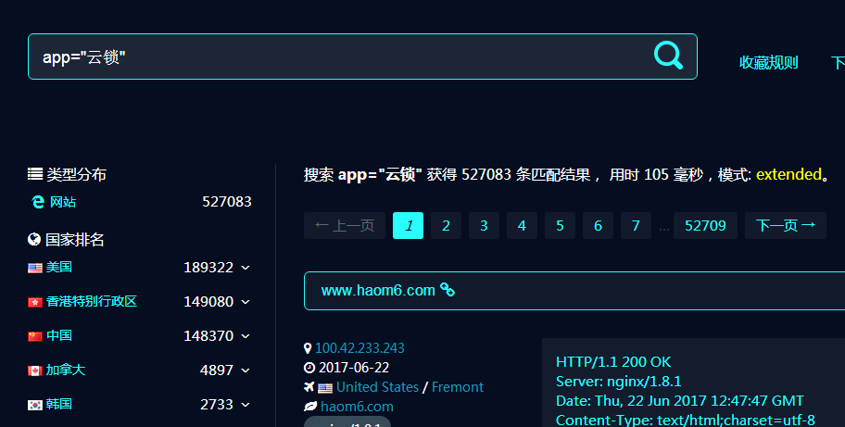
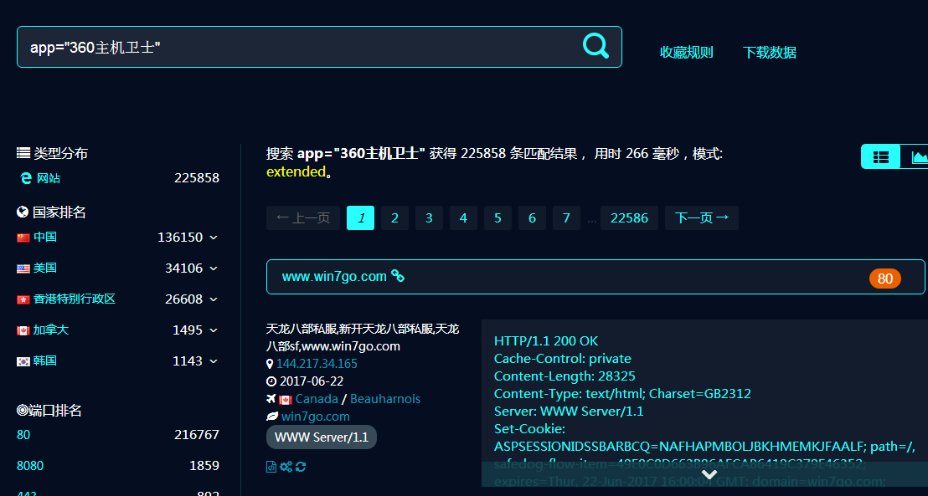
信息收集的那点事儿
    WAF探测

Slide 15
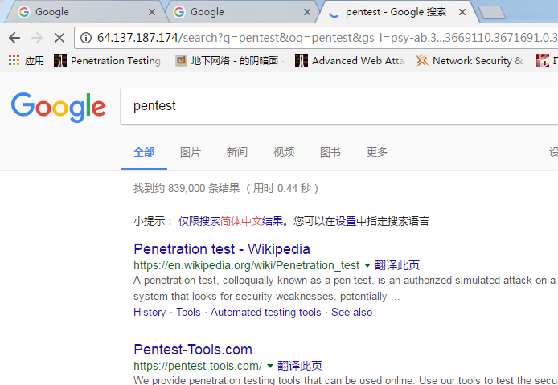
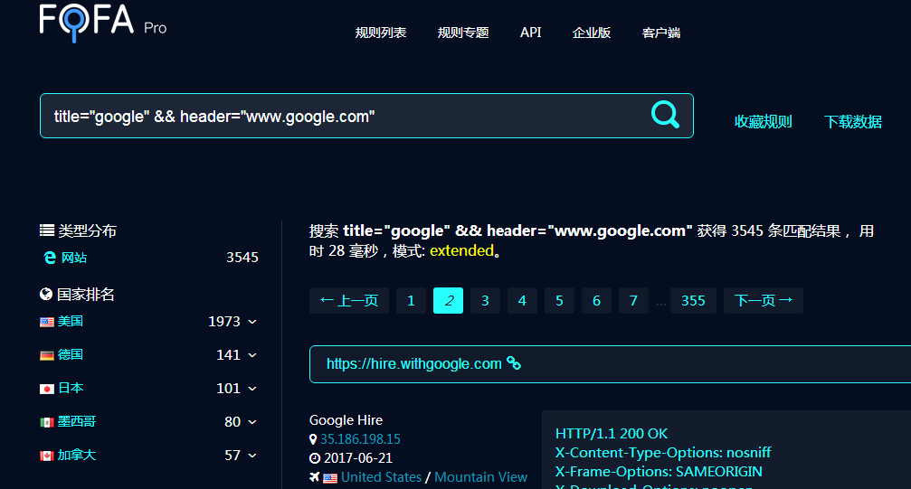
信息收集的那点事儿
    科学上网
Notes:
说到这个科学上网不得不提的是一个哥们利用fofa拿到了Google的1337$的奖金，Google实际上没有这么神圣不可侵犯的，利用fofa还是能偷偷干一些不可描述的事情的

Slide 16
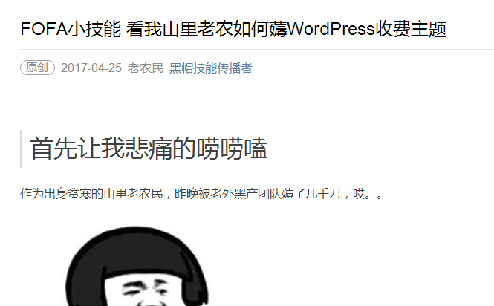
信息收集的那点事儿
    敏感信息获取
Notes:
Chris Vickery 这个哥们用关键字获取到存在主题的站点，然后扫面主题的压缩包~然后下载~其实国外这个哥们用的也是差不多的方法，原理相通的~

Slide 17
每类网站，都有自己的指纹
每个网站，都有自己的指纹
Notes:
哈哈，以上只是小tips

Slide 18
网站的指纹
梭子鱼安全设备：通过body或者header
  body=http://www.barracudanetworks.com?a=bsf_product
  header=“BarracudaHTTP”
锐捷路由器：通过body查找
  body=“free_nbr_login_form.png”
Jenkins：通过header查找
  header=“X-Jenkins-Session” || body=“translation.bundles”
F5：通过cookie查找
  header="BIGipServer”

Slide 19
网站指纹的提取
来源 ：
  Domain
  Host
  Ip
  Header
  Title
  Body
不同的组合

Slide 20
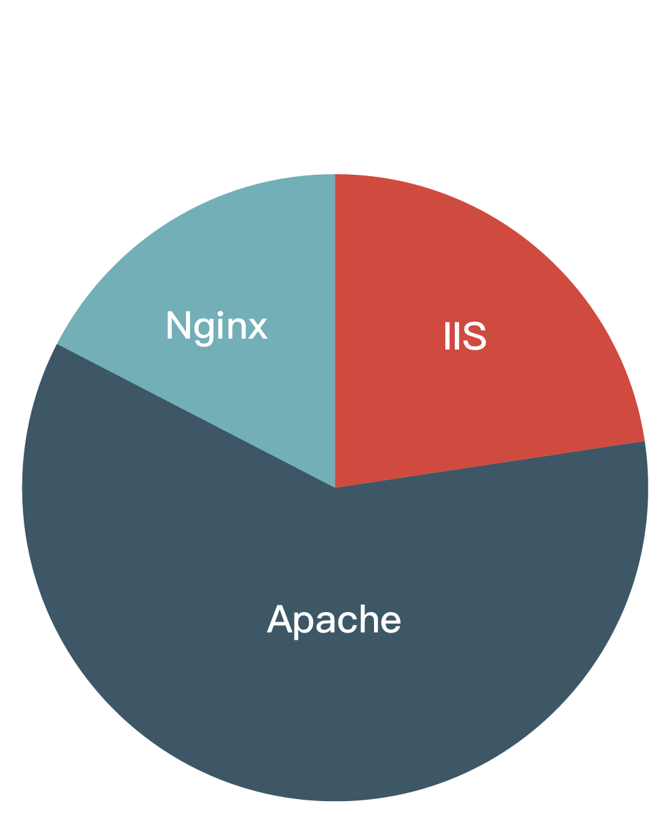
我们什么时候用到网络空间安全搜索引擎
如何知道哪些网站用了某套系统？
如何获取一个根域名所有子域名网站？
如何根据IP确认企业？
如何根据一个子域名网站找到跟他在
一个ip的其他网站？（旁注）
最最最最典型的场景：全网漏洞扫描，
一个新的漏洞全网的影响范围。

Slide 21
信息收集到漏洞扫描
    How can I do？
操作虎，意识强
渗透快，shell多
能过狗，能过盾
千里之外取服务器首级
瞬息之间爆管理员菊花
Notes:
当然以网络空间搜索引擎网络空间测绘技术当然不足以让我们完成渗透和测绘出受害的舆情。他只是从海量的数据中帮我们筛选出可能存在脆弱性的目标，当然是否存在我们还是需要自己去验证的

Slide 22
信息收集到漏洞扫描
    常见的漏洞插件社区
Bugscan
Tangscan
seebug
fofascan
Notes:
当然还要用到我们分布式的漏洞扫描器，把网络空间搜索引擎和这类的扫描器对接才是大杀器

Slide 23
盲扫和精准扫描的区别
ftp
ssh
telnet
tomcat
MySQL、oracle、MySQL
1.1.1.1-223.223.223.223
Notes:
作为一名白帽子，以前我们怎么扫描漏洞的~
Ipv4有40亿的iP，扣除私有的ip，也还有20几亿。你觉得能你们扫描完全网的3306端口，8080端口需要多长时间？
有人能回答我么？我给小礼品！当时我扫描了一周，用我
机友的服务器，结果还是没扫完，他的vps还被封了。囧~
但是如果我们用网络空间测绘技术，将这类端口的网站提取出来，我们就可以省下很多的时间去扫描了。

Slide 24
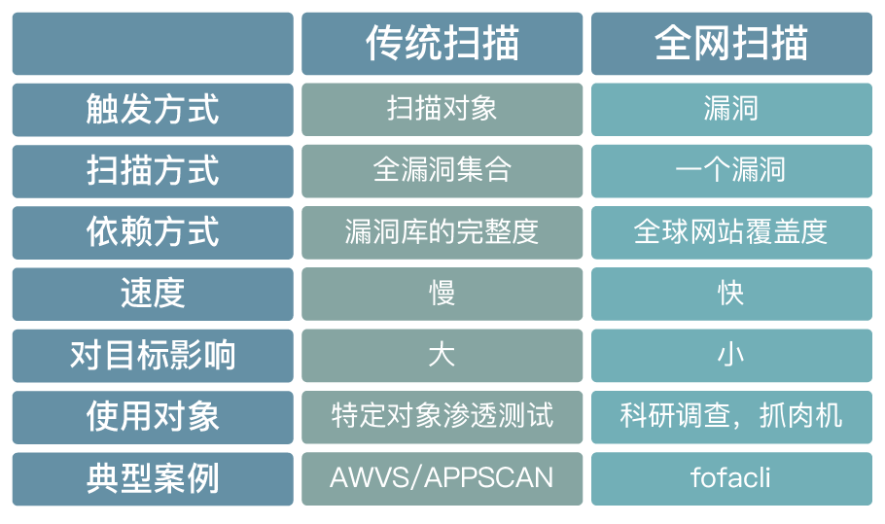
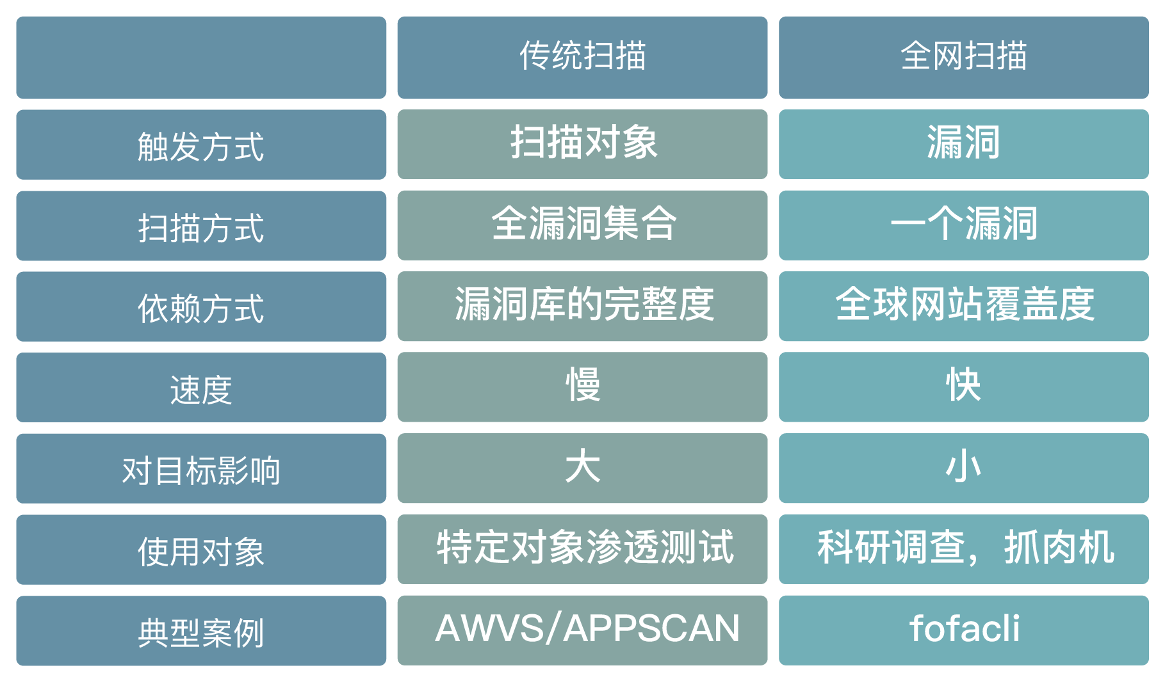
传统扫描和全网扫描的区别
Notes:
我们再说说传统扫面和全网扫面的区别把。
当你在用awvs针对某一个网站，进行苦逼的漏洞扫描的时候。
人家黑客已经写好exp，全网扫，拿到了好多webshell了。

Slide 25
一次完整全网扫描的步骤
找到可以利用的漏洞
1
提取受影响对象的识别特征
2
提取全网满足特征的对象
3
编写扫描规则
4
执行扫描
5

Slide 26
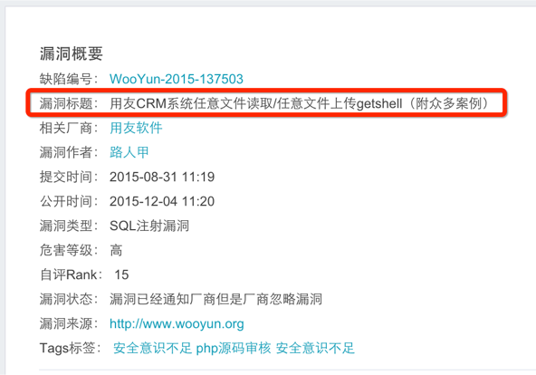
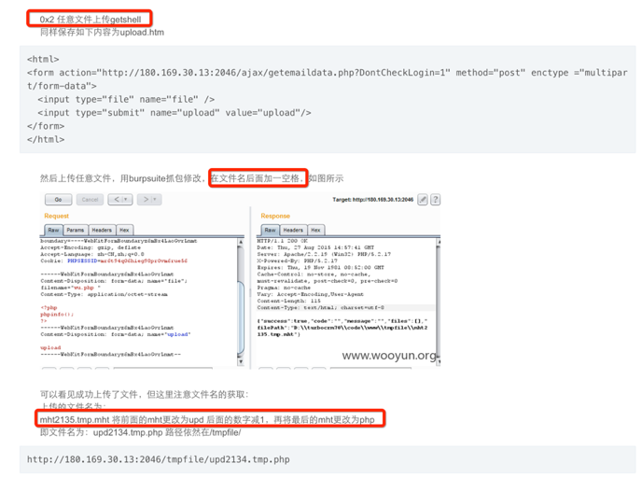
一个典型的漏洞

Slide 27
20分钟 , 完成一次全网扫描
18分钟写 POC
HTTP 交互流程
2分钟完成全网扫描
  yongyou CRM的规则定义
DEMO 演示
./fofascan.rb -m yongyou_crm

Slide 28
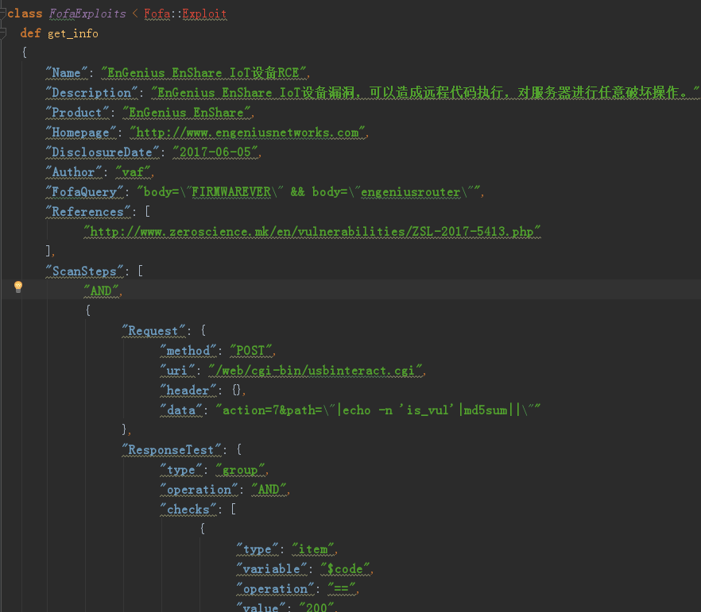
示例2：EnGenius_EnShare无线路由器远程代码执行
./fofascan.rb -m EnGenius_EnShare_rce
_x0008_

Slide 29
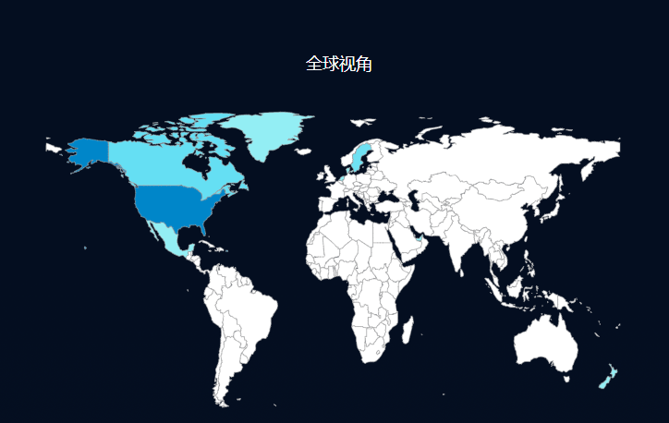
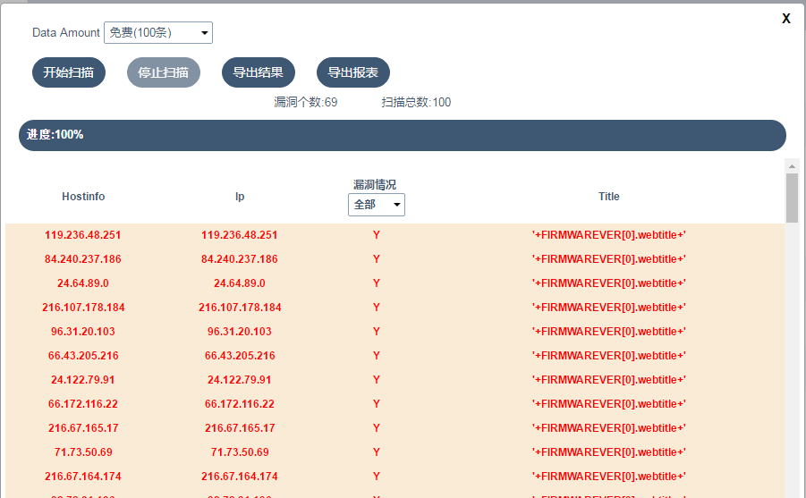
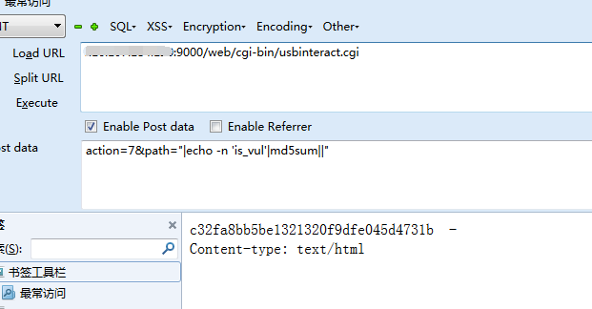
示例2：EnGenius_EnShare无线路由器远程代码执行

Slide 30
Big data之前的黑客
Big data之后的黑客
派探子(信息收集)
花钱买目标和目标的亲戚朋友位置
打造武器(挖0day，写PoC&&exp)
买了若干导弹
暗杀(渗透，漏洞利用)
一个人在家轰炸一群人

Slide 31
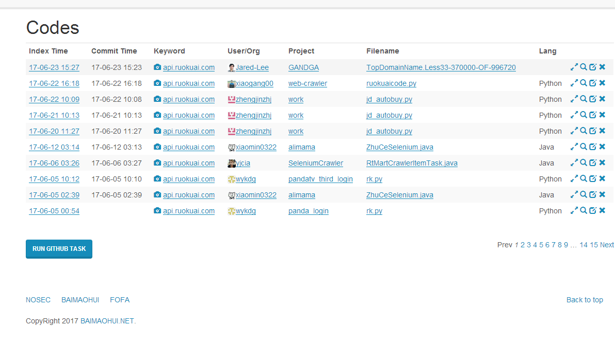
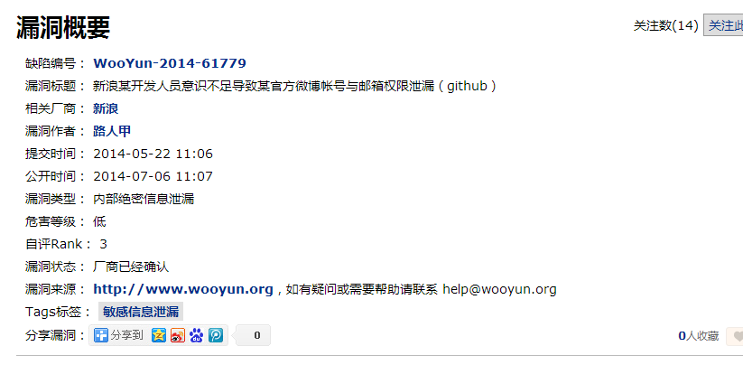
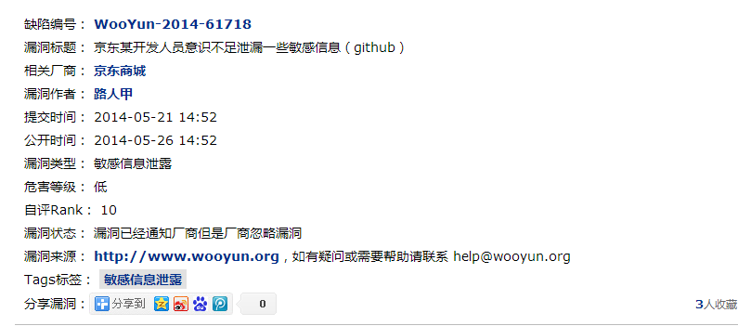
信息收集的那点事儿
    GitHub源码泄漏
Notes:
我们来谈谈github源码的泄露，这两年发现的很多入侵事情多是由于一些开发哥们的不小心导致了源码、邮箱、数据库等等敏感信息泄漏。
然而我们真的要按照传统的方式去搜索，就要构造很多关键字，去筛选，同样的，我们将它爬回来。利用大数据的技术，我们对信息归类，聚合。包括详细到那个脚本语言写的，那个文件，哪个域名。这样以后在渗透的过程中就可以直接获取了。

Slide 32
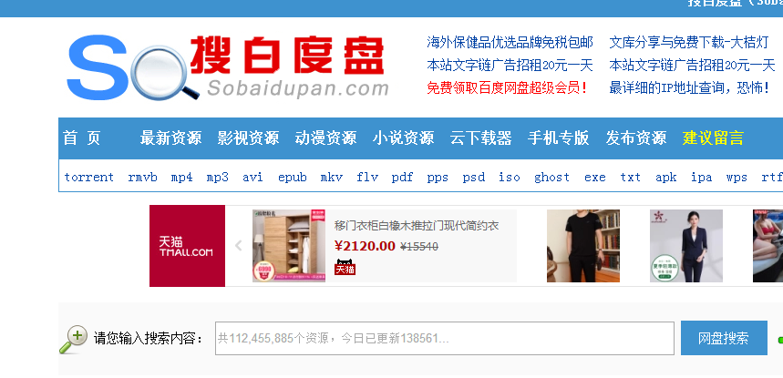
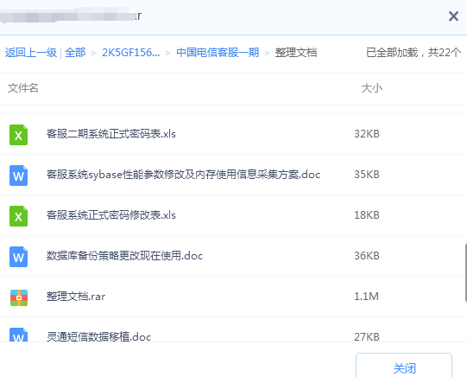
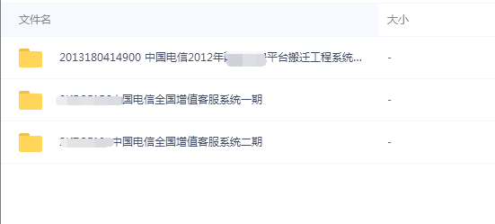
信息收集的那点事儿
    云盘的信息泄漏
    site:pan.baidu.com
Notes:
大家之前可能也用到site:pan.baidu.com .yun盘的源码泄露，想必有一些公司就是因为员工的信息、公司的源码在云盘上泄露了导致了被入侵。同理可得。我们利用大数据的技术，将云盘中有价值的信息筛选，分类，将这些云盘与企业、与线上的服务相对应。
这样也是可以的。有一个网站叫做soubaiduyun，实际上我们也可以用类似网络空间测绘技术来做的更加的直观和细致。作为威胁情报来利用~

Slide 33
对安全未来的憧憬
    大数据和机器学习的时代
Notes:
最后我们一起来憧憬黑客们的未来吧。后面的waf可能就是和阿法狗一样，也可能是阿法猪、阿法羊驼~脱离了规则去判断是否有人攻击。
未来的安全，可能就是让机器去做的很多事情，黑客们失业了。因为网络空间搜索引擎对接上分布式的漏洞扫描器。未来利用大数据的技术，实现一键化入侵未必不是不能可能的。

Slide 34

THANKS
白帽汇为您呈现

